Slide 1
Literární ceny

Slide 2
Definice
Funkce:
  Informační a orientační
  Propagační
  Regulační
  Obranná
  Autoreferenční
  Selektivní
Typologie: mnohost kritérií
  Podle literárních druhů
  Podle žánrů
  Podle jazyka díla
  (relativně) bez limitů X vázáno – na věk/pohlaví/původ autora
  Podle lokality: národní, mezinárodní, (internacionální)
  Podle toho, kdo rozhoduje: odborníci X recipienti

Slide 3


Slide 4
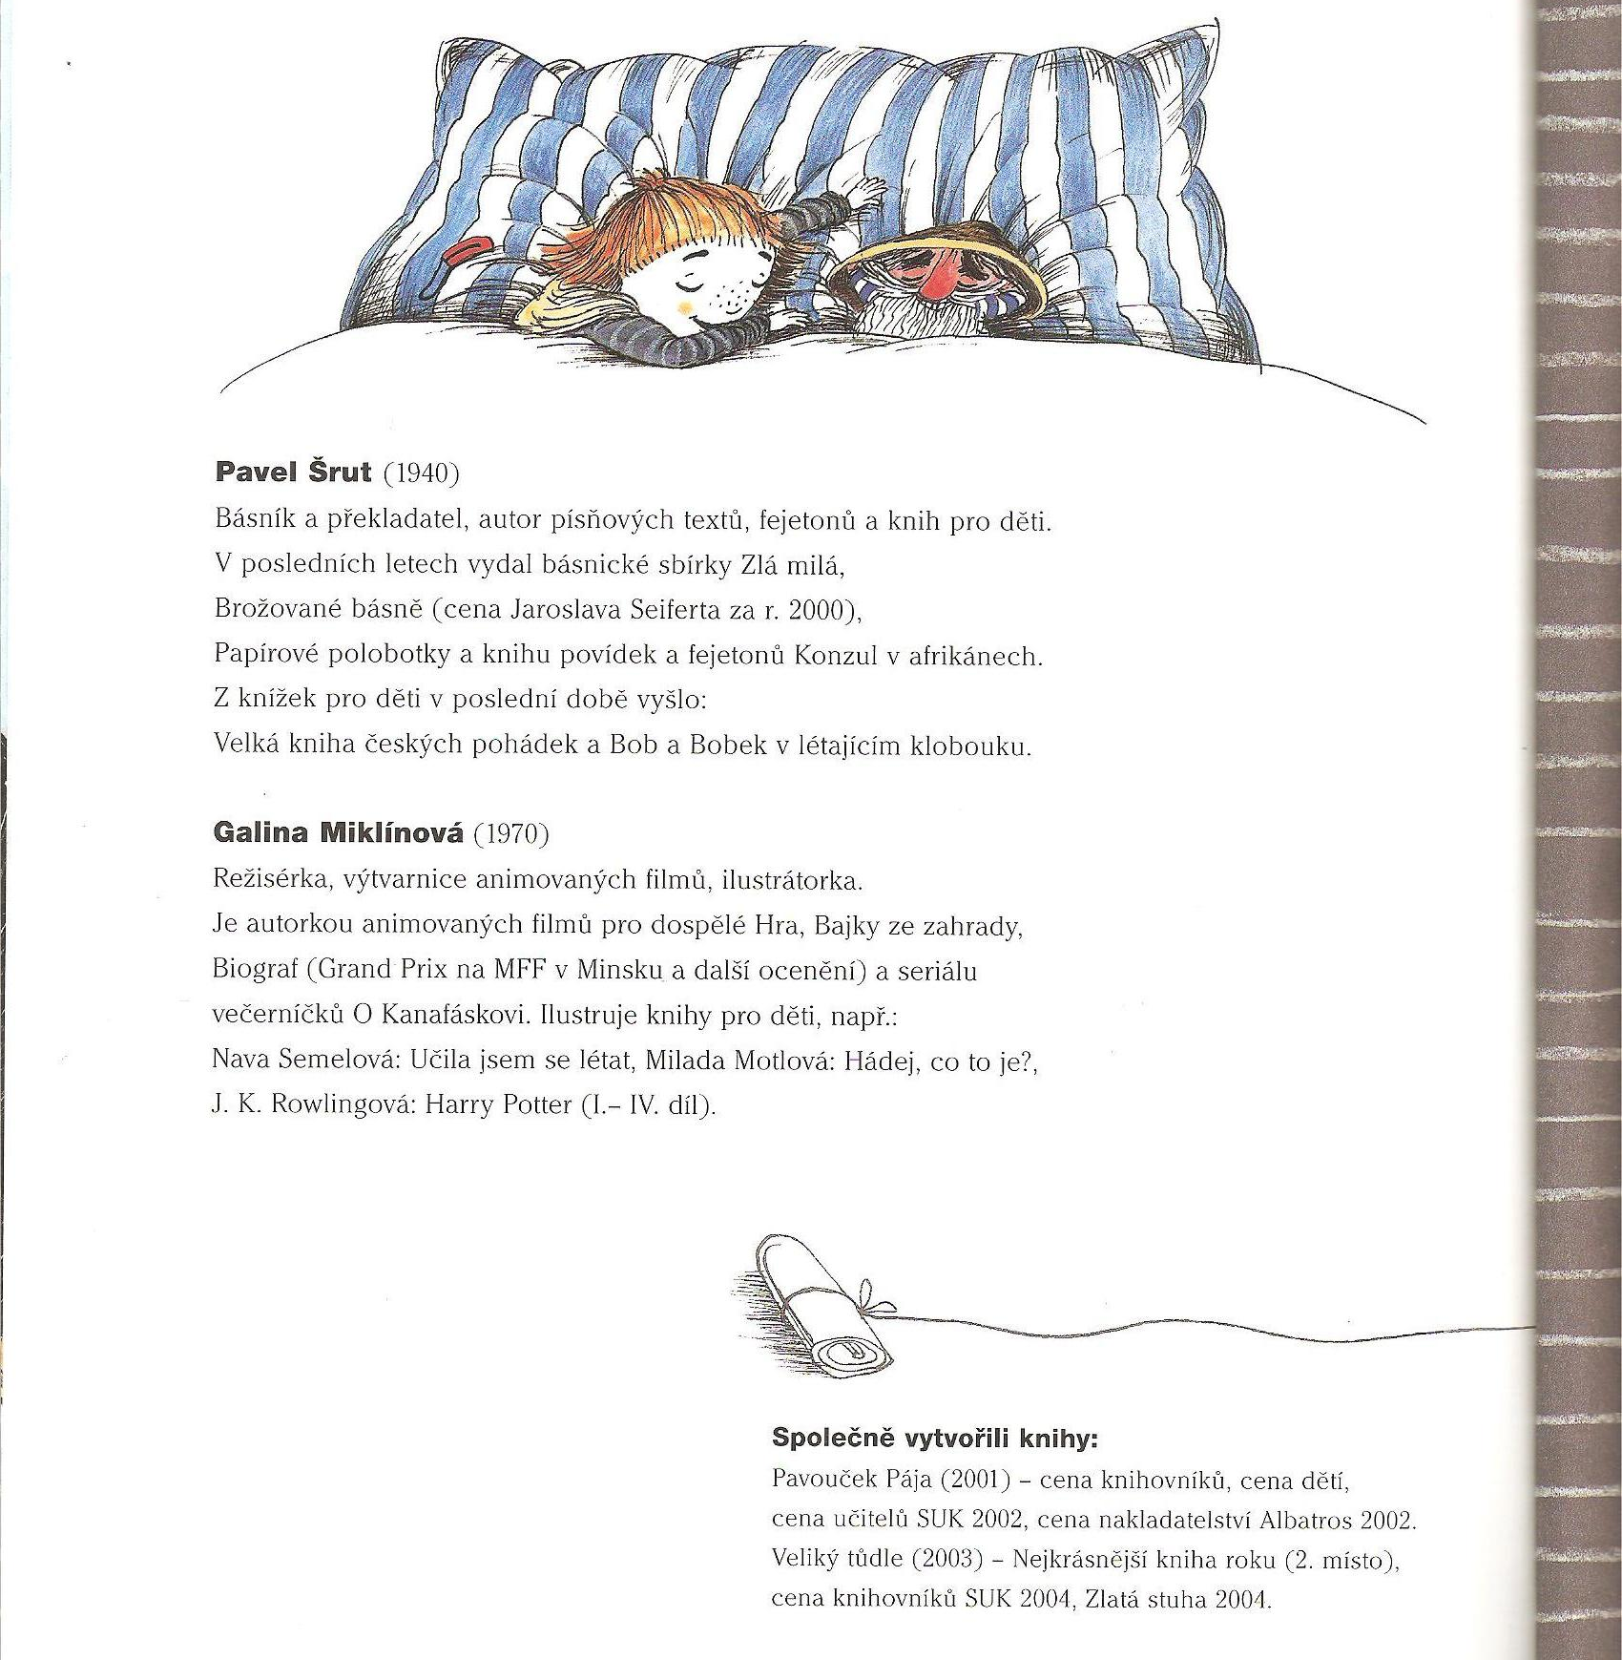

Slide 5
Ceny za literaturu pro děti a mládež

Slide 6
V zahraničí - příklady
USA: The John Newbery Medal, The Randolph Caldecott Medal
Velká Británie: Guardian Awards, Carnegie Medal in Literature
Francie: Prix Sorcière
N: Deutscher Jugendliteraturpreis – získala ji Iva Procházková

Slide 7
Mezinárodní ceny za literaturu pro D + M
Cena Hanse Christiana Andersena (Hans Christian Andersen Awards)
  Iniciátorka: Jella Lepman
  Vznik: 1956
  Od 1966 kategorie ilustrátorů
  IBBY (z dalších ocenění: IBBY-Asahi Reading Promotion Award, IBBY Honour List)
  Za celoživotní přínos
  Každé dva roky
  Nominace: jednotlivé národní sekce IBBY
  Vítěze vybírá mezinárodní porota složená z odborníků
  Časopis Bookbird
  1980 Bohumil Říha; 1968 Jiří Trnka, 1988 Dušan Kállay, 1992 Květa Pacovská, 2012 Petr Sís

Slide 8
Cena Astrid Lindgrenové (The Astrid Lindgren Memorial Award)
  Od 2002
  Podpora literatury pro mladé recipienty, příspěvek k posílení mezinárodních práv dítěte
  Rozhoduje porota
  Ocenění bez ohledu na jazyk, v němž autoři píší, nebo národnost, k níž se hlásí
  Spisovatelé, ilustrátoři, další podporovatelé čtení
  Mezi nominovanými mj. Petr Sís, Květa Pacovská, Josef Paleček, Iva Procházková, projekt Noc s Andersenem

Slide 9
White Raven
  Internationalen Bibliothek v Mnichově
  Každoročně sestavován list knih, který je zveřejňován ve výročním White Ravens Catalogue

Slide 10
„Domácí“ ceny
Zlatá stuha
  Vznik: 1992
  Vyhlašuje se jednou za rok (za uplynulé období)
  Každá kategorie má svou nezávislou porotu
  Nominaci: v Liberci
  Vyhlášení výsledků: v Praze
  Zaštiťují Česká sekce IBBY, Obec spisovatelů, Klub ilustrátorů dětské knihy a Obec překladatelů

Slide 11
Zlatá stuha (2)
  Kategorie:
    Výtvarná část
      Knihy pro začínající čtenáře
      Beletrie pro děti a mládež
      Literatura faktu pro děti a mládež
      Výtvarný počin
    Literární část
      Knihy pro začínající čtenáře
      Beletrie pro děti a mládež
      Literatura faktu pro děti a mládež
    Překladová část
      Beletrie pro děti a mládež
      Literatura faktu pro děti a mládež
    Zvláštní ocenění
      Nakladatelský počin
    Zlatá stuha za celoživotní přínos

Slide 12
Magnesia Litera
  Od 2002
  Vyhlašuje ji občanské sdružení Litera, podílejí se Akademie věd ČR, České centrum PEN klubu, Obec překladatelů, Obec spisovatelů, Svaz českých nakladatelů a knihkupců, česká sekce IBBY, nadace Český literární fond
  Není cenou výhradně za literaturu pro děti a mládež!
  Kategorie:
    Litera za prózu
    Litera za poezii
    Litera za literaturu pro děti a mládež
    Litera za objev roku
    Litera za překladovou knihu
    Litera za literaturu faktu
    Litera za nakladatelský čin
    Magnesia Litera – Kniha roku
    Cena čtenářů

Slide 13
Anketa (!) SUK – Čteme všichni
  Vznik: 1993
  O nejoblíbenější knihu uplynulého roku
  Od ledna do března
  Kategorie:
    Cena dětí
    Cena knihovníků
    Cena Noci s Andersenem
    Cena ministra školství, mládeže a tělovýchovy za přínos k rozvoji dětského čtenářství – na základě poroty složené z učitelů českého jazyka a literatury (pro spisovatele, ilustrátory, nakladatele)

Slide 14
Další:
  Moje kniha
  Kniha mého srdce
  Cena nakladatelství Albatros
  (a mnohé jiné)

